Slide 1

NÁZEV: VY_52_INOVACE_04_VLA+PŘÍ_21
NÁZEV ŠKOLY: Základní škola, Uherský Ostroh, okres Uherské Hradiště, příspěvková organizace
AUTOR: Mgr. Ludmila Kašpárková
TÉMA: VLA – 4.A – Husité
ČÍSLO PROJEKTU: CZ.1.07/1.4.00/21.1616

Slide 2
ANOTACE
Materiál je určen pro žáky 4. ročníku, je určen k vyvození učiva.
Materiál obsahuje prezentaci se snímky a textem k učivu o Husitech.
Žáci se seznamují s husitstvím, které odvozuje svůj původ od učení mistra Jana Husa a požaduje reformu církve. Husité se původně nazývali kališníci, později začali používat i označení husité.
Klíčová slova: husité - kališníci, kalich, ozbrojené houfy, vozová hradba,
husitské upravené zbraně
Žáci poslouchali výklad učiva pozorně, sami se pokoušeli nakreslit si jednotlivé zbraně, které husité používali.

Slide 3
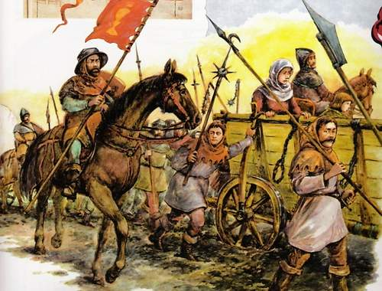
Husité
Upálení Jana Husa vyvolalo v Čechách obrovské pobouření.
Pobouřen byl i král Václav IV. a část šlechty.
Část panstva, bohatí církevní hodnostáři popravu Husa uvítali.
Obyvatelé Čech se rozdělili.
Stoupenci Husovi si začali říkat husité.
Obr. 1

Slide 4
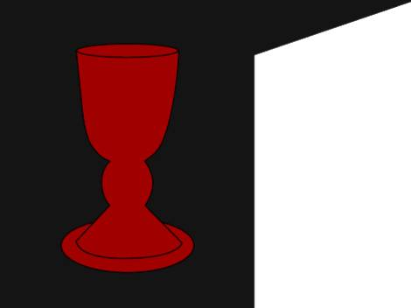
Husité šířili a pokračovali v myšlenkách Jana Husa.
Byli přesvědčeni, že bojují za „boží pravdu“.
Na obranu proti svým odpůrcům vytvářeli ozbrojené houfy.
Do znaku si dali kalich (přijímání pod obojí způsobou pro všechny lidi).
R. 1420 vybudovali opevněné město Tábor.
Po příchodu do Tábora odevzdávali svůj majetek
^{ke společnému prospěchu.}
Na obranu proti nepřátelům vytvořili vojsko.
(Nepřátelé: křižáci, katolická šlechta)
Obr. 2

Slide 5
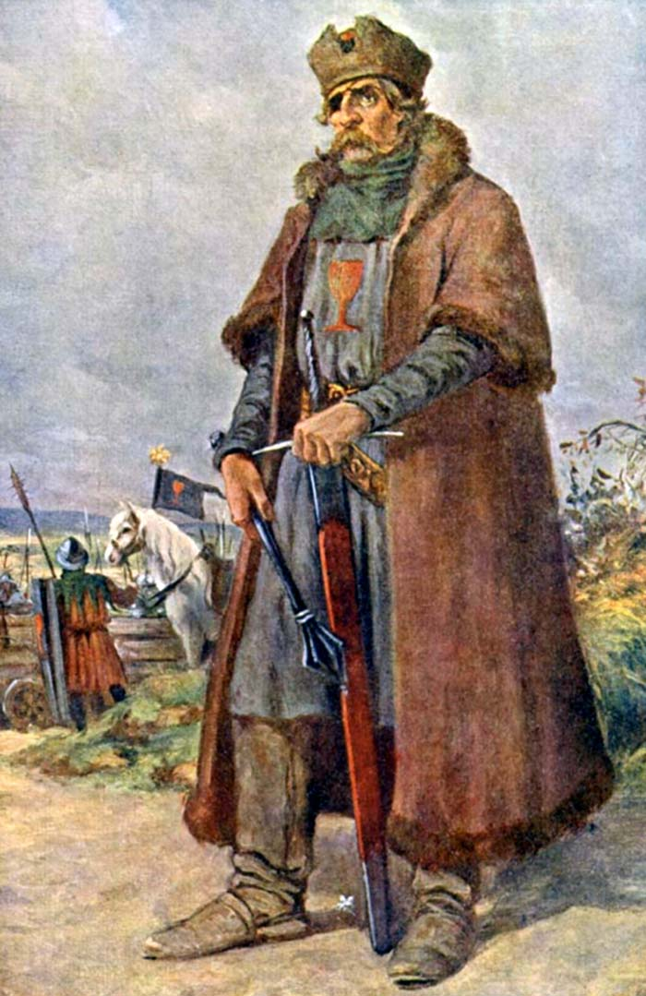
Jan Žižka z Trocnova
Vůdcem se stal zkušený bojovník Jan Žižka.
Chudí lidé bojovali upravenými zbraněmi
(cep, kosa, prak, řemdih, šídlo, kropáč, palcát, …)
V bitvách sestavovali z vozů vozovou hradbu.
Obr. 3

Slide 6
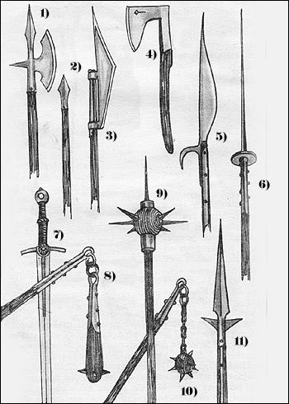
Husitské zbraně
halapartna
2) kopí
3) sudlice
4) sekyra
5) sudlice
6) šídlo
7) meč
8) cep
9) kropáč
10) řemdih
11) sudlice ušatá
Obr. 4

Slide 7
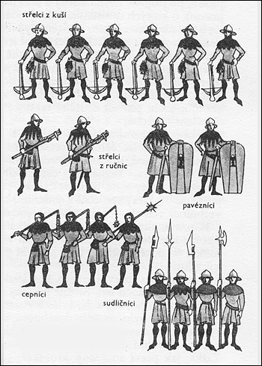
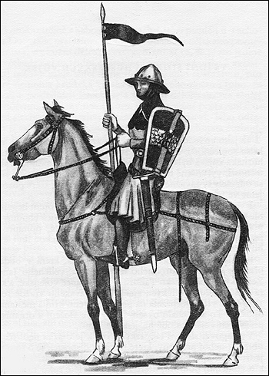
Obr. 5
Obr. 6
osádka bojového vozu
husitský jezdec

Slide 8
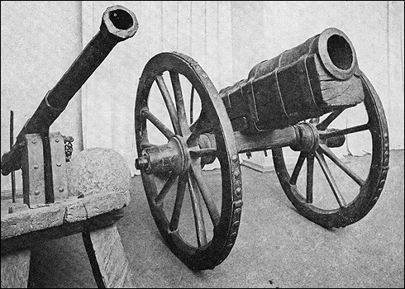
Houfnice (pohyblivé polní dělo ke střelbě do houfu),
vlevo tarasnice.
Obr. 7

Slide 9
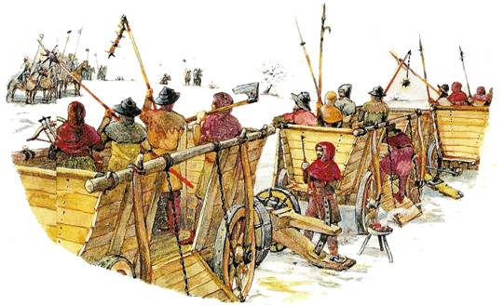
Vozová hradba husitů
Obr. 8

Slide 10
CITACE
[obr.1]. [citace 2011-11-18].Dostupný na www:
http://nd03.jxs.cz/695/718/2f4021b402_64742532_o2.jpg
[obr.2]. [citace 2011-11-18].Dostupný na www:
http://wapedia.mobi/thumb/94cd509/cs/max/470/720/Hussite_banner.png?format=jpg%2Cpng%2Cgif
[obr.3]. [citace 2011-11-18].Dostupný na www:
http://www.google.cz/imgres?q=husit%C3%A9&um=1&hl=cs&sa=N&biw=1004&bih=755&tbm=isch&tbnid=troBxP07hDPPdM:&imgrefurl=http://www.jcnews.cz/husitske-osobnosti/&docid=fbisYF-yhtYJvM&imgurl=http://www.jcnews.cz/wp-content/uploads/2011/04/jcnews-Jan-%2525C5%2525BDi%2525C5%2525BEka-z-Trocnova.jpg&w=700&h=1079&ei=DWPKTuy2JMjFswbQubGLBw&zoom=1&iact=rc&dur=508&sig=112417299305949102171&page=3&tbnh=178&tbnw=125&start=25&ndsp=12&ved=1t:429,r:10,s:25&tx=79&ty=107
[obr.4]. [citace 2011-11-18].Dostupný na www:
http://husitstvi.cz/pic/vyzbroj1.jpg
[obr.5]. [citace 2011-11-18].Dostupný na www:
http://www.husitstvi.cz/pic/jednotky1.jpg
[obr.6]. [citace 2011-11-18].Dostupný na www:
http://www.husitstvi.cz/pic/jednotky4.jpg
[obr.7]. [citace 2011-11-18].Dostupný na www:
http://t3.gstatic.com/images?q=tbn:ANd9GcRbm-QSwm7nyaPUD7TLOd8dCgrRMtteHCFEd1rbG3fTso4_mQVNcA
[obr.8]. [citace 2011-11-18].Dostupný na www:
http://t1.gstatic.com/images?q=tbn:ANd9GcQr_LvVMfVP-qqS77MP6-ylSBTUG4Nzvm9NDJhgIFuWrx3es59l

